Slide 1


Slide 2
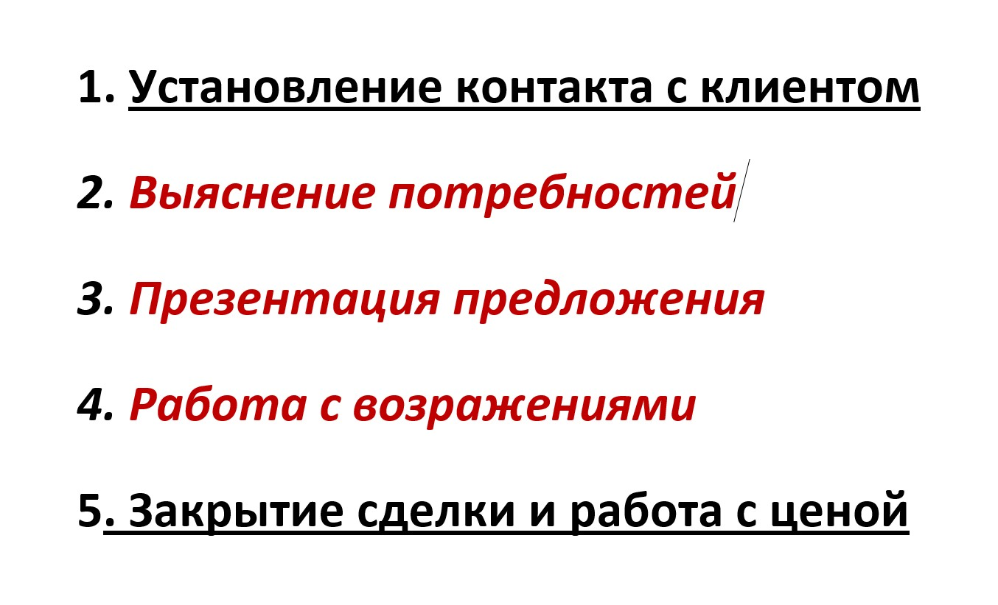


Slide 3
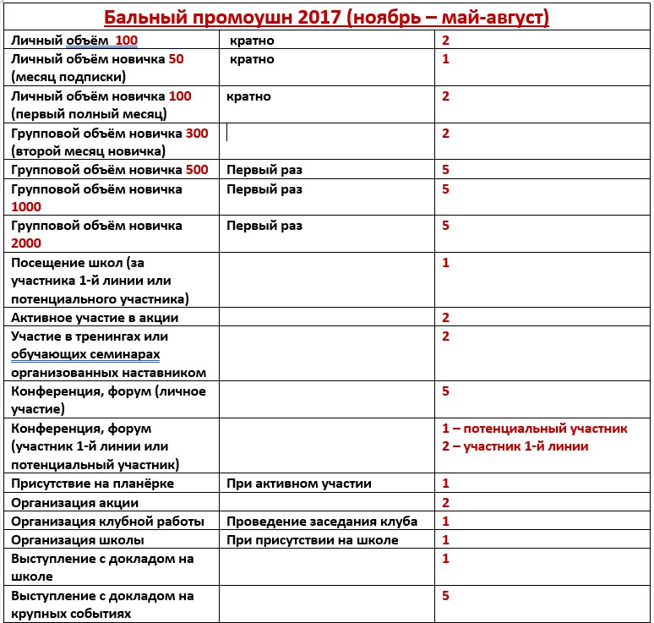

Slide 4
100 баллов -
Боулинг
200 баллов -
Урал
400 баллов -
Крым

Slide 5


